Slide 1

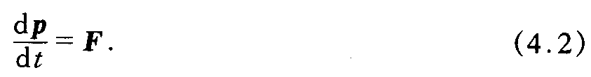
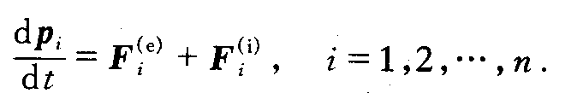
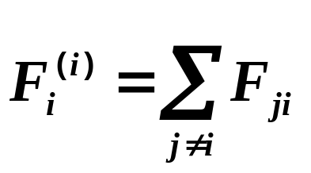
§1.4 动量定理
1.质点系动量定理
(1)单质点的动量: (4.1)
牛顿第二定律 (4.2)
即:质点动量的变化率等于质点所受到的力．
(2)应用到质点系中第i个质点:
(4.3)
质点系内部其它质点对第i个质点的合作用力为:

Slide 2
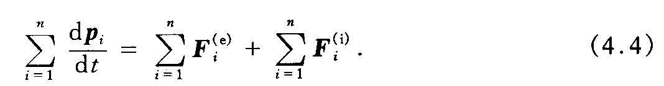
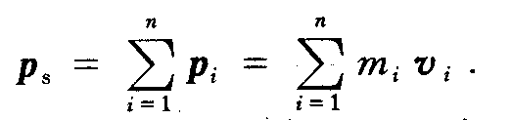
(4.3)
(3)对所有质点累加求和
(4.4)
定义质点系总动量P_{S}为
(4.5)

Slide 3
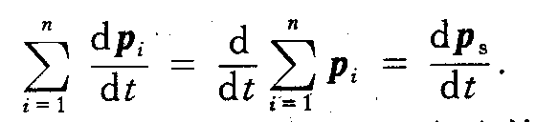
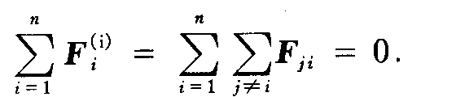
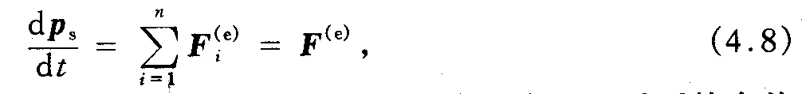
(4.4)
(4.4)式左边
(4.6)
右边式中
(4.7)

Slide 4
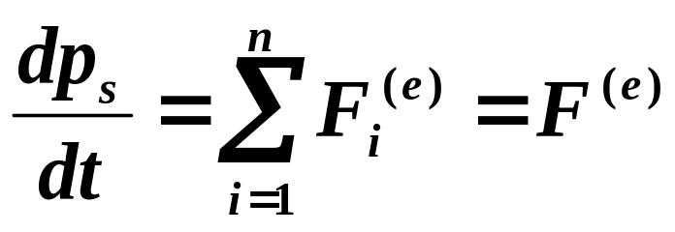
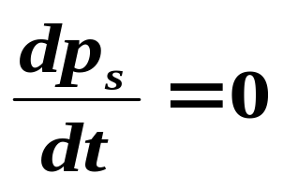
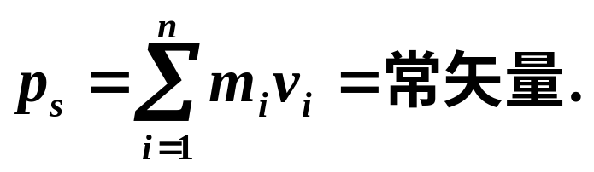
(4)质点系动量定理
质点系动量的变化率等于体系所受到的合外力,和体系内部相互作用无关．
(4.8)
2.质点系动量守恒定律
如果质点系所受的合外力为零

Slide 5
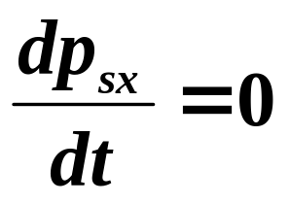
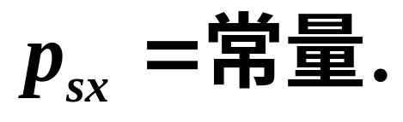
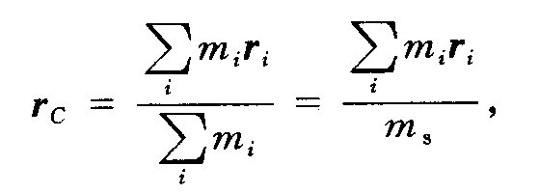
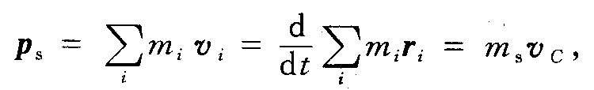
若合外力在某一固定方向投影为零
3.质点系动量定理的另一形式--质心运动定理
(1)质心定义
(4.9)
质点系动量用质心速度表示:
(4.10)

Slide 6
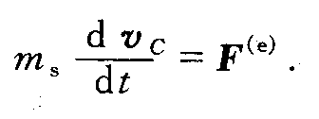
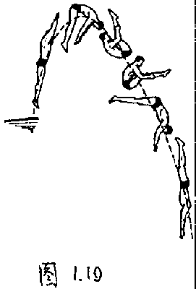

(2)质心运动定理
(4.11)
质心的运动,可视作一个质点的运动,此质点的质量等于质点系的总质量,作用在此质点上的力等于作用在整个质点系上的合外力．

